Slide 1
肺高壓圖片切割與標記複製
使用介紹

Slide 2
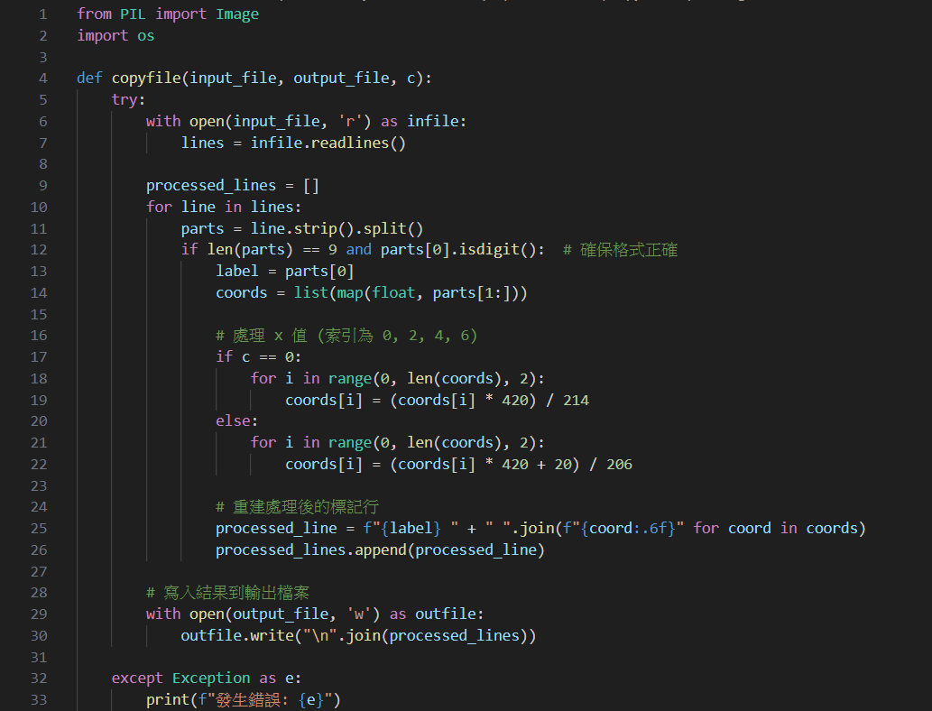
程式碼(一)

Slide 3
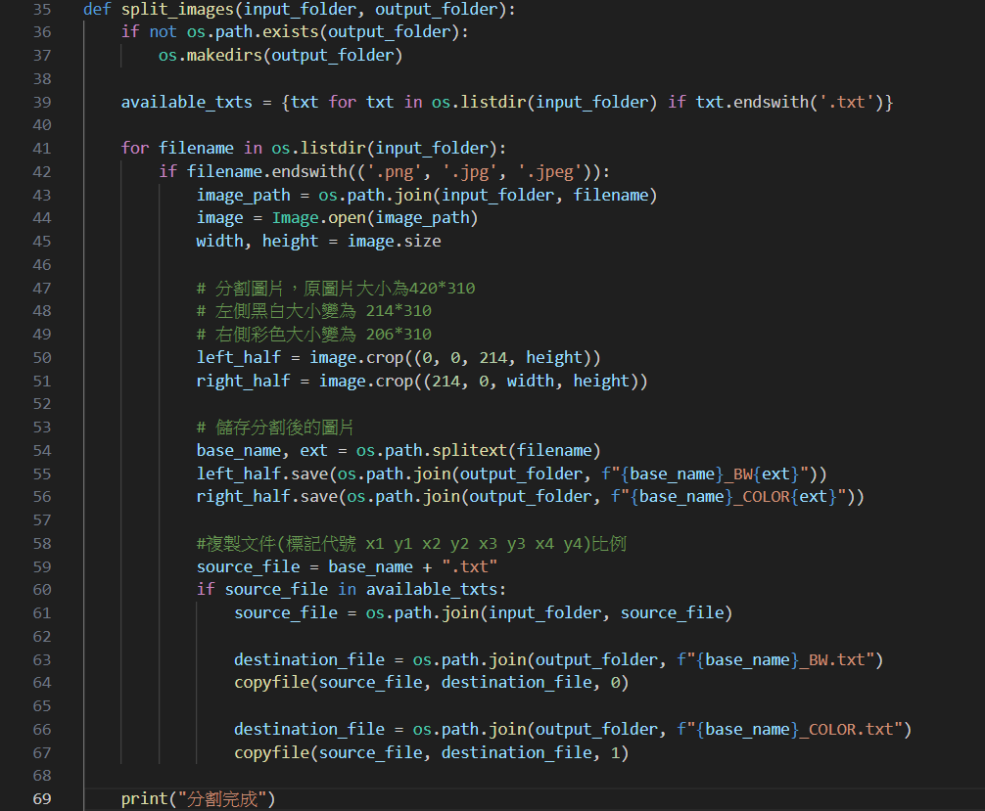
程式碼(二)

Slide 4
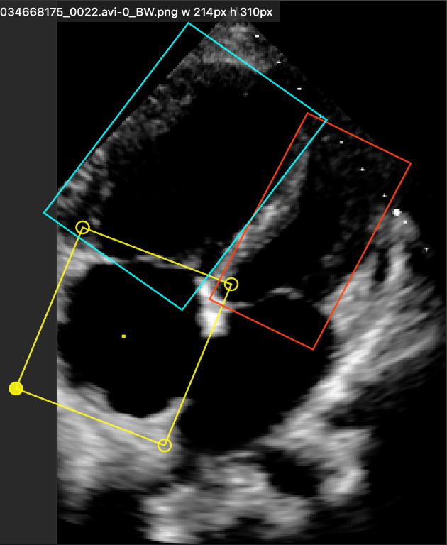

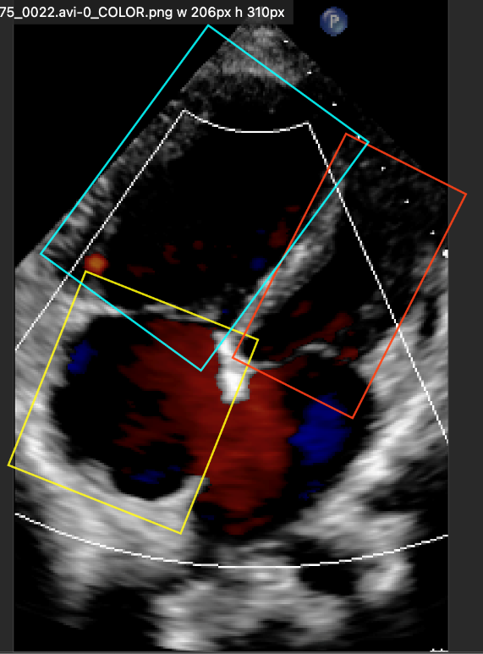
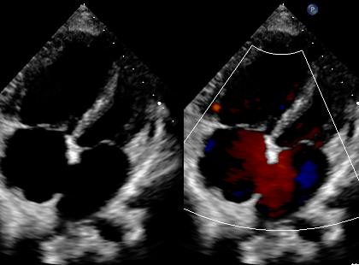
程式目的
肺高壓的部分圖片是由黑白與彩色兩種圖片合併在一起，此程式目的即將其分開並將黑白側的標記轉移至彩色上面。

Slide 5

使用方法
請先將有黑白與彩色的圖片還有對應的TXT文件檔一起丟入一個資料夾內，避免與只有黑色的圖片一起存放。
將程式碼第71行的第一個路徑改成上述的資料夾，而第二個路徑則會自動建立，也可提前建立，記得需要使用“\\”隔開路徑，如下圖。
執行程式碼，執行時間將會依據檔案數量的多寡長短不一，完畢後即會出現「分割完成」之訊息。
完成後，便可以在 RectLabel軟體上面檢查是否正確。

